Slide 1


Situação do concurso público do Ibict e a necessidade de nomeação de candidatos(as) aprovados(as) em cadastro reserva
Audiência Pública
Comissão de Administração e Serviço Público da Câmara dos Deputados
07 de outubro de 2025 Dr. Tiago Braga,
Diretor do Instituto Brasileiro de Informação em Ciência e Tecnologia (Ibict)
slide 1

Slide 2
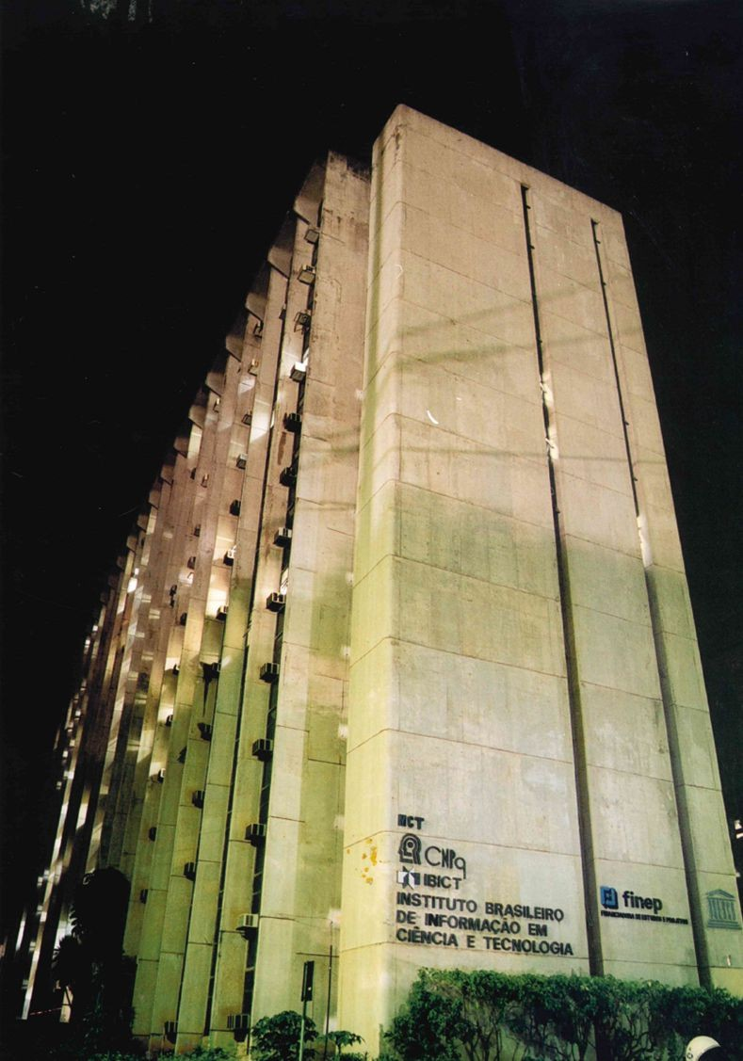
Ibict
Instituto Brasileiro de Informação em Ciência e Tecnologia
O Ibict é uma das 18 Unidades de Pesquisa federais vinculadas ao Ministério da Ciência, Tecnologia e Inovação (MCTI).
criado em 27 de fevereiro de 1954, pelo Decreto n° 35.124, como Instituto Brasileiro de Bibliografia e Documentação (IBBD).
consolida-se, a partir de 1976, como órgão coordenador das atividades de informação em C&T - alteração de nome para IBICT.
O Ibict é responsável por políticas, serviços e infraestruturas voltadas à gestão, produção e disseminação da informação científica e tecnológica no Brasil.
missão: desenvolver soluções e políticas públicas que apoiem a ciência aberta, a gestão da informação e o acesso ao conhecimento, contribuindo para o avanço da pesquisa científica, da inovação e do desenvolvimento sustentável do país.
O Ibict atua como referência nacional em temas como ciência aberta, repositórios digitais, bibliometria, preservação digital, interoperabilidade de dados e formação de redes de informação.

Slide 3


Ibict
Relatório de Gestão Integrado MCTI: exercício 2023
Hipátia: Modelo de preservação digital para implementação de Repositórios Arquivísticos Digitais Confiáveis (RDC-Arq) hipatia.ibict.br
Compõe a Rede Cariniana (Rede Brasileira de Serviços de Preservação Digital) e utiliza a arquitetura do BarraPres, software livre desenvolvido pelo Ibict para tratar de todos os aspectos da informação, capaz de se adaptar a qualquer sistema que faça gestão de processos e objetos digitais, garantindo a integridade dos dados e a autenticidade dos documentos ao longo do tempo (com cadeia de custódia digital).
VISÃO: Sistema Aberto de Observatórios para Visualização de Informações visao.ibict.br
solução tecnológica de código aberto para disponibilização e uso de dados abertos de forma interativa e com acesso livre e gratuito, usado para visualização e análises das informações em apoio à tomada de decisão e à elaboração de políticas públicas.

Slide 4
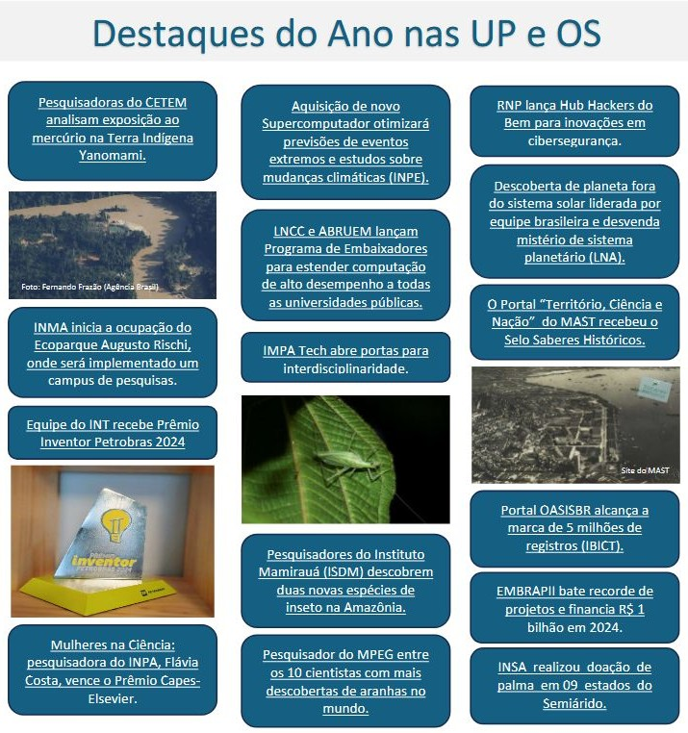

MCTI
Relatório de Gestão Integrado MCTI: exercício 2024
O Ministério da Ciência, Tecnologia e Inovação (MCTI) mantém e supervisiona 18 Unidades de Pesquisa (UP) e 7 Organizações Sociais (OS)
atuam na ponta e realizam pesquisa básica;
desenvolvem produtos científicos e tecnológicos;
contribuem para a formação de recursos humanos especializados;
prestam serviços técnico-científicos diretamente à sociedade e empresas;
compartilham infraestrutura multiusuária e acervos científicos e tecnológicos com a comunidade científica.
fonte:
UP em Números:
força de trabalho expandida: 4.527 pessoas (2024)
40% Estatutários | 461 Cientistas / Pesquisadores de C&T
45% Bolsistas | 181 Gestores / Analistas em C&T
03% Estagiários | 541 Tecnologistas de C&T

Slide 5
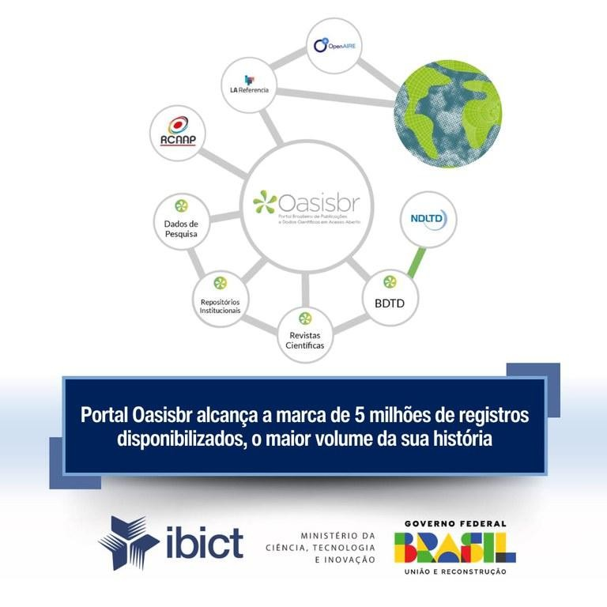
Ibict
Relatório de Gestão Integrado MCTI: exercício 2024
oasisbr.ibict.br
Portal brasileiro de publicações e dados científicos em acesso aberto (Oasisbr) mecanismo de busca multidisciplinar que permite o acesso gratuito à produção científica de autores vinculados a universidades e institutos de pesquisa brasileiros.
1.945.304 artigos científicos
2.143.833 dissertações
5.929 conjuntos de dados científicos
72.730 livros e capítulos de livros

Slide 6
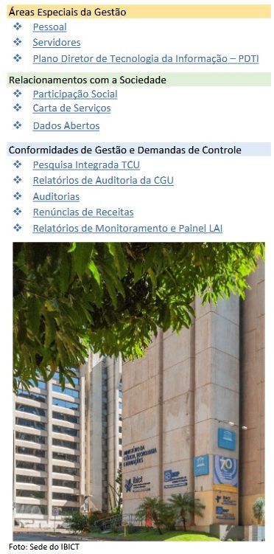
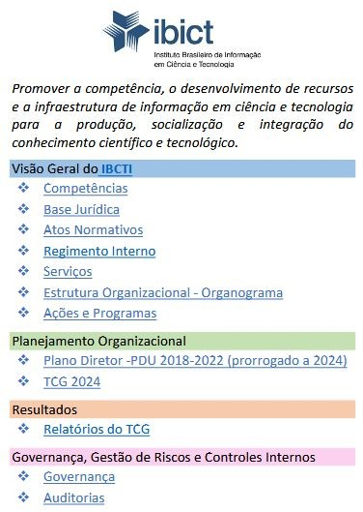
Ibict
Relatório de Gestão Integrado MCTI: exercício 2024
A atuação das UP é acompanhada e avaliada mediante Termo de Compromisso de Gestão (TCG), instrumento de pactuação entre o MCTI e cada UP. Os TCG são revisados anualmente, considerando-se as diretrizes estabelecidas no Plano Diretor das Unidade (PDU) de cada Unidade.
O PDU traduz o planejamento estratégico do período em vigor e descreve os modelos de negócios, programas, atividades e metas institucionais das Unidades.

Slide 7
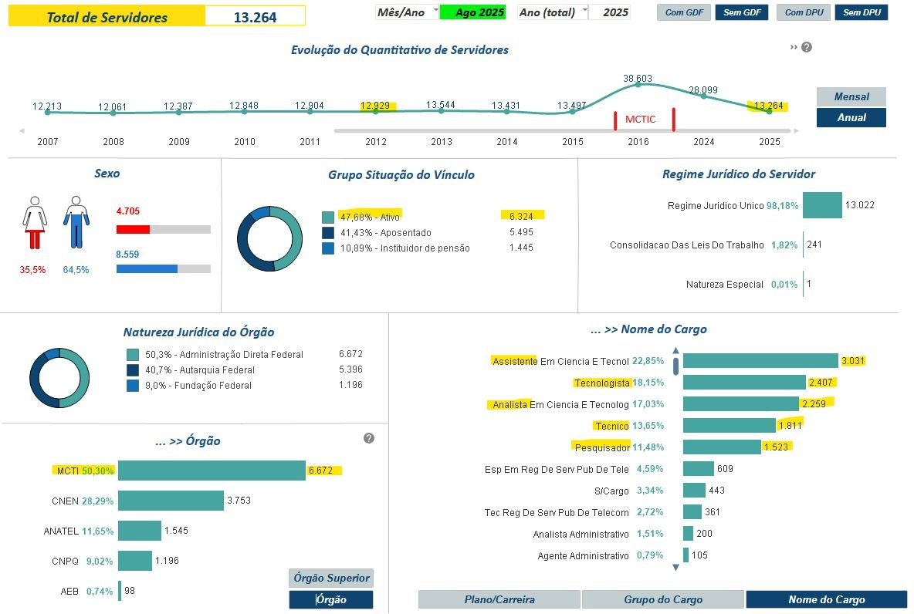
MCTI
PEP - Painel Estatístico de Pessoal
Quantitativo de servidores(as) do MCTI + Vinculadas
ago/2025
13.264 servidores
47,68% (6.324) servidores ativos
1.523 (11,48%) Pesquisadores | 2.407 (18,15%) Tecnologistas
2.259 (17,03%) Analistas em C&T | 3.031 (22,85%) Assistentes em C&T
1.811 (13,65%) Técnicos | 2.233 (16,84%) Outros cargos
fonte:
painel.pep.planejamento.gov.br

Slide 8
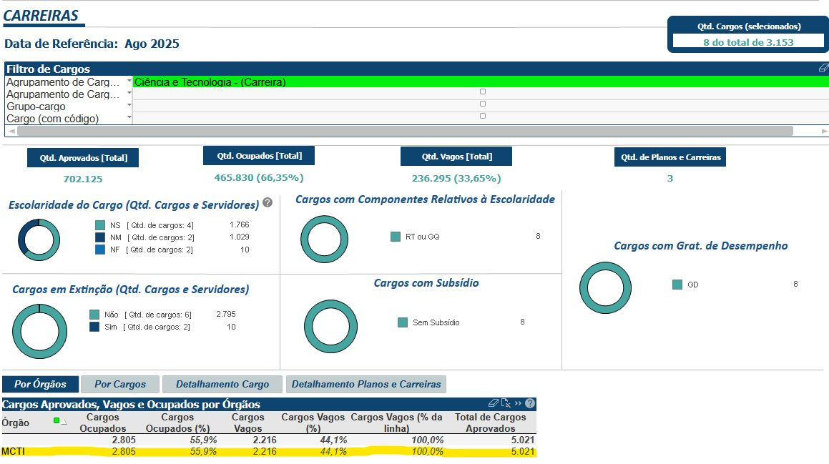
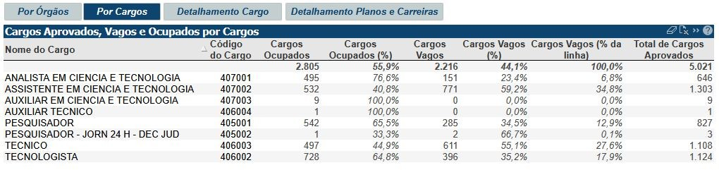
MCTI
PEP - Painel Estatístico de Pessoal
Quantitativo de Cargos no MCTI (PEP, ago/2025)
2.216 cargos vagos (CV) = 44,1% do total de 5.021
2.805 cargos ocupados (CO) = 55,9% do total
285 CV (34,6%) | 396 CV (35,2%)
542 CO (65,4%) | 728 CO (64,8%)
Pesquisadores | Tecnologistas
151 CV (23,4%) | 771 CV (59,2%)
495 CO (76,6%) | 532 CO (40,8%)
Analistas em C&T | Assistentes em C&T
611 CV (55,1%) | 02 CV
497 CO (44,9%) | 11 CO
Técnicos | Outros cargos
fonte:
painel.pep.planejamento.gov.br
Quantitativo de Cargos no MCTI (SIAPE, set/2025)
159 CV | 233 CV
107 Comprometidos | 145 Comprometidos
52 Disponíveis | 88 Disponíveis
Pesquisadores | Tecnologistas

Slide 9
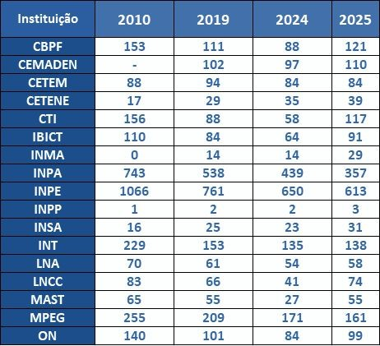
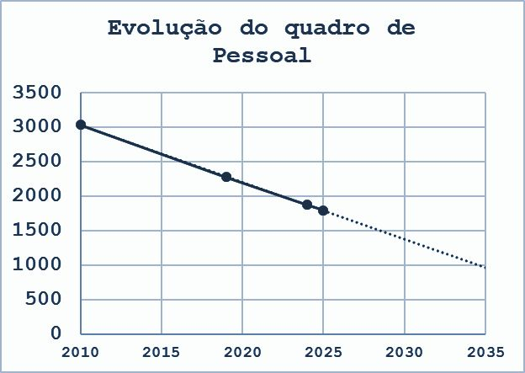
MCTI
Quantitativo de servidores(as) nas Unidades de Pesquisa

Slide 10


Ibict
Concursos Públicos 2023-2024
Concurso Público Portaria MCTI nº 7.227, de 12 de julho de 2023
UP/CARGOS | Pesquisador |  | Tecnologista |  | Analista em C&T
CBPF | 36 | 14,23% | 10 | 3,77% | 9 | 4,59%
CTI | 3 | 1,19% | 46 | 17,36% | 8 | 4,08%
CETEM | 11 | 4,35% | 10 | 3,77% | 10 | 5,10%
CETENE | 5 | 1,98% | 8 | 3,02% | 8 | 4,08%
CEMADEN | 7 | 2,77% | 17 | 6,42% | 11 | 5,61%
IBICT | 4 | 1,58% | 27 | 10,19% | 10 | 5,10%
INMA | 16 | 6,32% | 2 | 0,75% | 8 | 4,08%
INPA | 51 | 20,16% | 12 | 4,53% | 13 | 6,63%
INPE | 44 | 17,39% | 49 | 18,49% | 42 | 21,43%
INPP | 5 | 1,98% | 2 | 0,75% | 10 | 5,10%
INT | 3 | 1,19% | 21 | 7,92% | 12 | 6,12%
INSA | 10 | 3,95% | 9 | 3,40% | 13 | 6,63%
LNA | 5 | 1,98% | 8 | 3,02% | 6 | 3,06%
LNCC | 13 | 5,14% | 17 | 6,42% | 9 | 4,59%
MAST | 8 | 3,16% | 8 | 3,02% | 6 | 3,06%
MPEG | 19 | 7,51% | 10 | 3,77% | 14 | 7,14%
ON | 13 | 5,14% | 9 | 3,40% | 7 | 3,57%
Total de cargos | 253 | 100,00% | 265 | 100,00% | 196 | 100,00%
Portaria GM/MGI nº 1.369, de 06/04/2023
814 cargos no quadro de pessoal do MCTI
Portaria MCTI nº 7.078, de 30/05/2023
institui Comissão Especial de Concurso Público (CECP)
Portaria MCTI nº 7.228, de 12/07/2023 (alterada pela Portaria MCTI nº 7.298, de 03/08/2023)
100 cargos de Analista em C&T para MCTI/AC
Portaria MCTI nº 7.227, de 12/07/2023 (alterada pela Portaria MCTI nº 7.298, de 03/08/2023)
253 cargos de Pesquisador para UP
265 cargos de Tecnologista para UP
196 cargos de Analista em C&T para UP
IBICT (Editais IBICT nº 1 e 2, de 10/10/2023 e Portaria GM/MGI nº 3.296, de 30/04/2025)
04 cargos de Pesquisador = 1,58% do total
27 cargos de Tecnologista = 10,19% do total
IBICT (Portaria MCTI nº 460, de 13/06/2025)
10 cargos de Analista em C&T = 5,10% do total
provimento adicional (até 25%)
Portaria GM/MGI nº 8.376, de 03/10/2025
= 155 cargos no quadro de pessoal do MCTI
54 cargos de Pesquisador
61 cargos de Tecnologista
40 cargos de Analista em C&T
IBICT
1 cargo de Pesquisador
7 cargo de Tecnologista

Slide 11
Ibict
Instituto Brasileiro de Informação em Ciência e Tecnologia
Quadro-Quantitativo de Recursos Humanos - IBICT 2010 a 2025
SERVIDORES/ANO | 2010 | 2011 | 2012 | 2013 | 2014 | 2015 | 2016 | 2017 | 2018 | 2019 | 2020 | 2021 | 2022 | 2023 | 2024 | 2025
Pesquisador - NS | 5 | 6 | 7 | 10 | 10 | 8 | 8 | 8 | 8 | 8 | 8 | 8 | 7 | 7 | 7 | 10
Tecnologista - NS | 29 | 26 | 27 | 30 | 27 | 25 | 25 | 22 | 21 | 21 | 21 | 21 | 19 | 18 | 17 | 41
Analista em C&T - NS | 20 | 23 | 21 | 20 | 21 | 21 | 19 | 19 | 20 | 17 | 16 | 16 | 16 | 18 | 17 | 21
Subtotal de NS | 54 | 55 | 55 | 60 | 58 | 54 | 52 | 49 | 49 | 46 | 45 | 45 | 42 | 43 | 41 | 72
Técnico - NI | 15 | 14 | 14 | 14 | 14 | 14 | 13 | 13 | 13 | 12 | 12 | 11 | 11 | 9 | 9 | 8
Assistente em C&T - NI | 41 | 42 | 39 | 38 | 36 | 34 | 30 | 29 | 26 | 25 | 23 | 21 | 19 | 16 | 15 | 11
Total de servidores | 110 | 111 | 108 | 112 | 108 | 102 | 95 | 91 | 88 | 83 | 80 | 77 | 72 | 68 | 65 | 91⁴
BOLSISTAS/ANO¹ | 2010 | 2011 | 2012 | 2013 | 2014 | 2015 | 2016 | 2017 | 2018 | 2019 | 2020 | 2021 | 2022 | 2023 | 2024 | 2025²
Bolsistas |  |  |  |  | 37 | 44 | 91 | 88 | 273 | 252 | 259 | 206 | 277 | 434 | 492 | 580
Contratos de bolsa |  |  |  |  | 42 | 64 | 108 | 153 | 375 | 340 | 365 | 337 | 369 | 742 | 788 | 901
TERCEIRIZADOS/ANO | 2010 | 2011 | 2012 | 2013 | 2014 | 2015 | 2016 | 2017 | 2018 | 2019 | 2020 | 2021 | 2022 | 2023 | 2024 | 2025
Terceirizados³ |  |  |  | 79 | 78 | 79 | 81 | 76 | 75 | 76 | 74 | 77 | 77 | 89 | 84 | 84
NOTAS
O número de contratos é maior que o número de bolsistas, pois há recontratação para outras atividades dentro do mesmo projeto ou em projetos diferentes. Todos os contratos de 2014 a 2024 estão encerrados.
O ano de 2025 apresenta bolsistas e contratos encerrados e ativos. Número de bolsistas ativos atualmente: 270.
Terceirizados incluem: Vigilância, Limpeza, Conservação e Manutenção, Apoio Administrativo, Brigadista, Motorista, Copa
Em 2025, temos 80% da força de trabalho
que havia em 2013

Slide 12
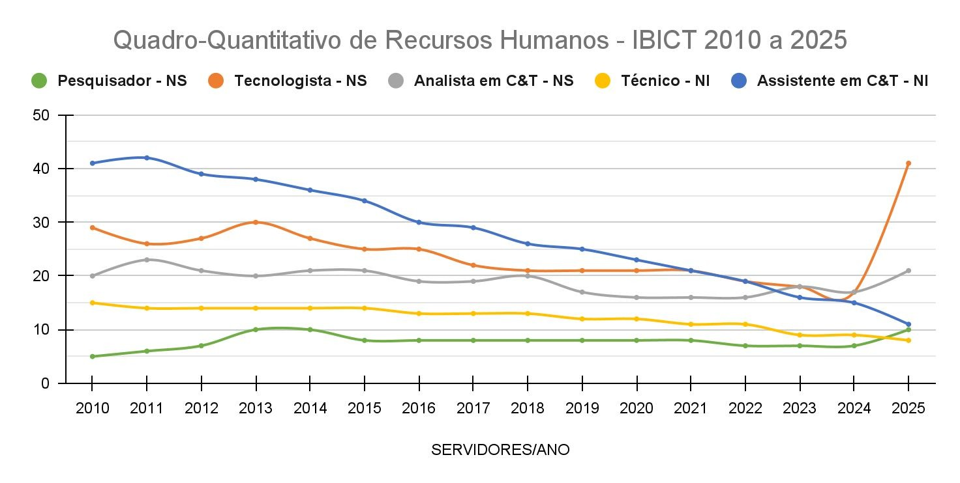
Ibict
Instituto Brasileiro de Informação em Ciência e Tecnologia
Quadro-Quantitativo de RH IBICT | 2025
Tecnologista - NS | 41
Analista em C&T - NS | 21
Assistente em C&T - NI | 11
Pesquisador - NS | 10
Técnico - NI | 8
Total de servidores | 91¹
NOTAS
1. Em 2025, temos 80% da força de trabalho
que havia em 2013

Slide 13
Situação do concurso público do Ibict e a necessidade de nomeação de candidatos(as) aprovados(as) em cadastro reserva
A convocação de excedentes além de 25% das vagas imediatas preenchidas a partir do cadastro de reserva é objeto de decisão do Presidente da República, autoridade que detém a competência de alterar a legislação vigente sobre a matéria.
No slide 3, vimos que o MCTI atualmente possui disponíveis apenas 52 cargos de Pesquisador e 88 de Tecnologista: número insuficiente para se convocar todos(as) os(as) candidatos(as) aprovados(as) em CR.
O MCTI já aderiu ao “Dimensionamento da Força de Trabalho (DFT)” junto ao MGI, devendo iniciar esta avaliação brevemente.
O MCTI solicitou ao MGI autorização (Ofício nº 5386, de 30/05/2025) para realização de concurso público, em 2026, para preenchimento de 1.424 cargos, sendo 550 de Técnico, 534 de Assistente em C&T, 40 de Analista em C&T, 100 de Pesquisador e 200 de Tecnologista, para o adequado desempenho das atividades finalísticas do Ministério e das Unidades de Pesquisa.
Considerando
que…

Slide 14
Situação do concurso público do Ibict e a necessidade de nomeação de candidatos(as) aprovados(as) em cadastro reserva
Em síntese…
Comprovada a demanda por incremento no número de servidores ativos, para o efetivo cumprimento de nossa missão institucional, estamos alinhados com o MCTI na demanda necessária e urgente para nomear 25% do Cadastro Reserva (CR), conforme autorização do MGI para as vagas já disponíveis pela legislação, além de
prever a abertura de novas vagas.

Slide 15
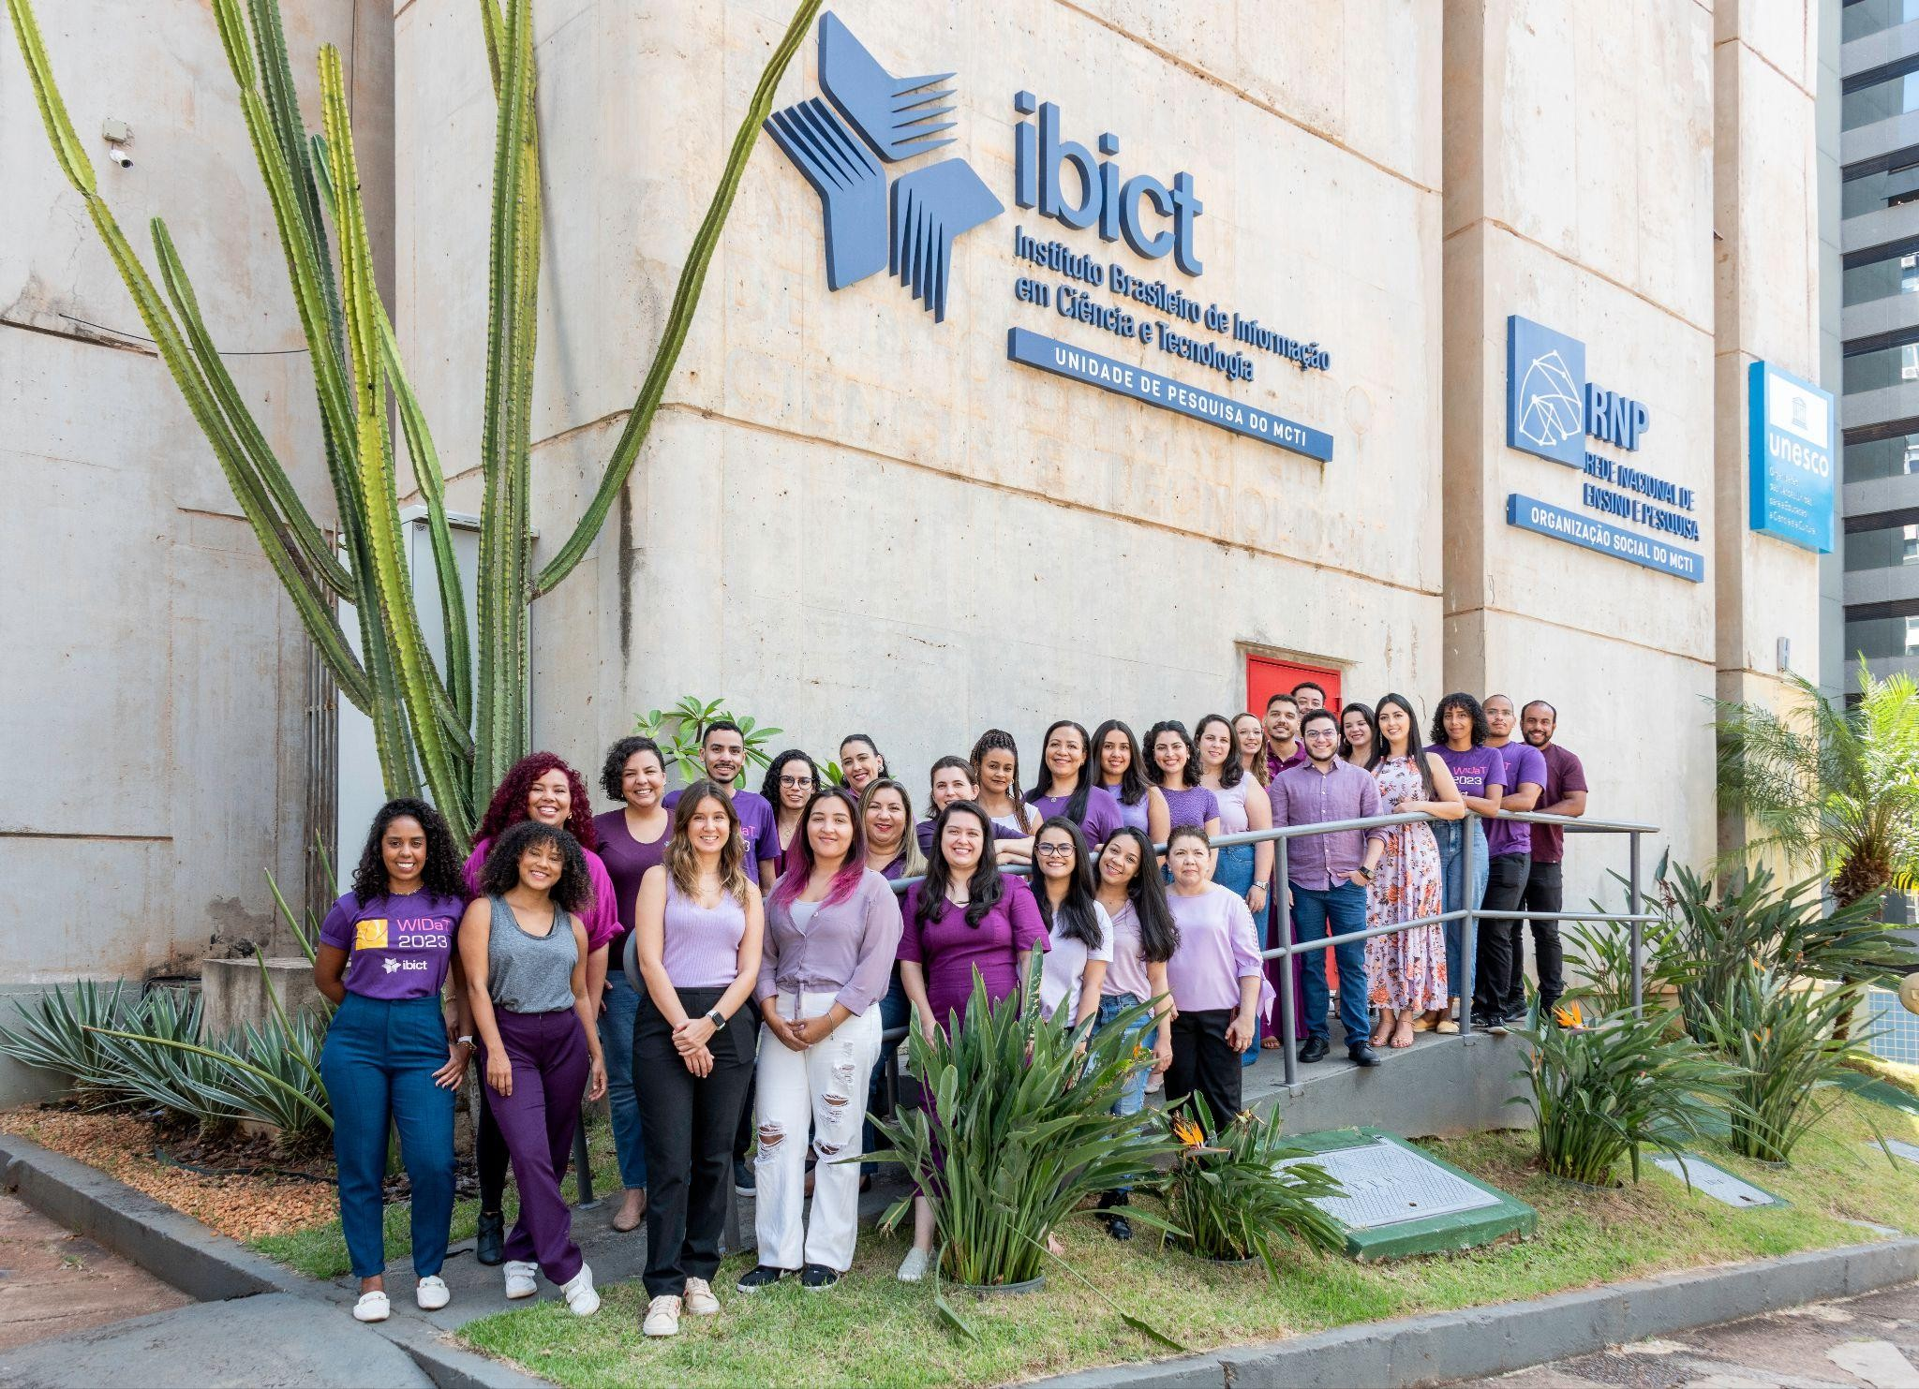
Grato!
/IBICTbr
@IBICTbr
Dr. Tiago Braga
Diretor do Instituto Brasileiro de Informação em Ciência e Tecnologia (Ibict)
diretoria@ibict.br
+55 (61) 3217-6308/6309
IBICTbr
ibictbr

